Slide 1
SIMULACIÓN · 2026 · 4K1
TP5 - Simulación
de un Vacunatorio
Eventos discretos, vector de estado y vencimiento por Runge-Kutta
Integrantes del Grupo:
Cattaneo Cragnolini, Ignacio Ezequiel (400062)
Ferreyra, Jonathan Gabriel (402029)
González Chiesa, Pedro (402468)
Rojas Rodríguez, Franco Matías (400939)
Napoli, Nehuen Alhue (400553)
Spadoni de los Ríos, Gino (402405)
Hasson, Leonardo (98512)
Gil, Ignacio (407114)
Materia: Simulación
Grupo: 12
Caso: atención de pacientes COVID y Gripe
Implementación: Python + Tkinter
1
LLEGADAS
2
COLAS
3
ENFERMERO
4
ESTADÍSTICAS
COVID / Gripe
Grupos en espera
Lotes de vacunación
Métricas y vector
Notes:
Apertura sugerida: presentar el caso y ubicar a la audiencia. Explicar que el objetivo del deck es mostrar la solución desarrollada en Python, la lógica de eventos discretos, el vector de estado, RK4 y validación.

Slide 2
Problema y objetivo
02
Problema a resolver
Qué representa el sistema y qué debía lograr el aplicativo
CONTEXTO DEL SISTEMA
OBJETIVO DEL DESARROLLO
• Al vacunatorio llegan grupos de personas.
• Cada grupo viene por una única vacuna: COVID o Gripe.
• Las llegadas de ambos tipos son independientes.
• Cada llegada trae de 1 a 4 personas con igual probabilidad.
• Construir una simulación por eventos discretos.
• Mostrar el vector de estado filtrado por i y j.
• Permitir modificar los parámetros del enunciado.
• Calcular métricas para analizar desempeño.
• Ver objetos presentes desde una fila seleccionada.
💬
TP5 - Simulación | Vacunatorio COVID y Gripe | Python + Tkinter
Notes:
Explicar esta diapositiva como si la audiencia no conociera simulación: “Tenemos un vacunatorio con personas que llegan en grupos, esperan, son atendidas por un enfermero y el sistema registra todo lo que pasa para poder medirlo”.

Slide 3
Qué exige la consigna
03
Requisitos del enunciado
Checklist de cumplimiento de la solución
✓
Simulación
✓
Objetos
Hasta 100000 iteraciones o hasta el tiempo X, lo que ocurra primero.
Desde una fila seleccionada, ver los objetos presentes en el sistema.
✓
Filtro i/j
✓
Runge-Kutta
Mostrar i iteraciones a partir de una iteración j.
Mostrar las tablas calculadas para el vencimiento de gripe.
✓
Fila final
✓
Parámetros
Mostrar también la última fila del instante final de simulación.
Todos los parámetros del enunciado son editables por el usuario.
✓
RND visible
Exponer el número aleatorio usado en cada variable aleatoria.
Criterio de presentación: cada punto se muestra luego asociado a una parte concreta del aplicativo.
TP5 - Simulación | Vacunatorio COVID y Gripe | Python + Tkinter
Notes:
Esta slide conecta directamente con el enunciado: usarla para decir “no solo simulamos, sino que además dejamos trazabilidad: RND, vector, final, objetos y RK”.

Slide 4
Modelo del sistema
04
Cómo modelamos el vacunatorio
Sistema de simulación por eventos discretos
⏱
Reloj de simulación
LC
Llegada COVID
E0
Inicialización
Decide el próximo evento
II
Inicio interrupción
LG
Llegada Gripe
FI
VG
Vencimiento gripe
Fin interrupción
FV
Fin vacunación
Estado principal: reloj · colas COVID/Gripe · estado del enfermero · próximos eventos · dosis abiertas · vencimiento gripe · pacientes presentes
TP5 - Simulación | Vacunatorio COVID y Gripe | Python + Tkinter
Notes:
Presentar el corazón del modelo: cada fila del vector surge porque ocurrió un evento. El reloj avanza al evento más cercano, se actualiza el estado y se recalculan próximos eventos y métricas.

Slide 5
Reglas de negocio
05
Lógica de atención
Reglas que gobiernan cuándo se abre una caja y cómo vacuna el enfermero
C
COVID
G
Gripe
E
Enfermero
• Cajas de 5 dosis.
• Se abre caja solo con al menos 5 pacientes presentes.
• Si hay más pacientes, se vacuna la mayor cantidad posible en múltiplos de 5.
• Cajas de 10 dosis.
• Se atiende al primer grupo en cola respetando orden de llegada.
• Si no hay dosis suficientes, se abren las necesarias para vacunar completo al grupo.
• Las dosis sobrantes pueden vencer.
• Aplica un tipo de vacuna por vez.
• Alterna la preferencia entre COVID y Gripe.
• Si le toca COVID y no hay suficientes pacientes, intenta con gripe.
Idea clave: el motor decide el próximo lote usando disponibilidad de pacientes, dosis, preferencia alternada y estado del enfermero.
TP5 - Simulación | Vacunatorio COVID y Gripe | Python + Tkinter
Notes:
Esta slide es clave para explicar diferencias entre COVID y Gripe. COVID exige lote mínimo de caja completa; Gripe respeta el primer grupo en cola y abre cajas si necesita completar ese grupo.

Slide 6
Interrupciones
06
Interrupciones del enfermero
Cómo se agregó la interrupción recurrente al modelo
REGLAS IMPLEMENTADAS
LÍNEA DE TIEMPO
• Las interrupciones llegan con distribución exponencial negativa.
• Si el enfermero ya está interrumpido, la nueva interrupción se descarta.
• Si llega mientras vacuna, la atención queda pausada.
• Cuando termina, se retoma la vacunación con el tiempo restante del lote.
▶
⏸
↻
Vacunando
Interrupción
Reanuda
fin vacunación programado
pausa de atención
tiempo restante del lote
Valor técnico: se modelaron fin_interrupcion, restante_vacunacion y acumulación de tiempo_interrumpido para no perder el estado del lote pausado.
TP5 - Simulación | Vacunatorio COVID y Gripe | Python + Tkinter
Notes:
Explicar que la interrupción no es solo “sumar demora”: obliga a suspender el evento de fin de vacunación y guardar el tiempo que faltaba. Eso muestra manejo correcto del estado.

Slide 7
Runge-Kutta y vencimiento de gripe
07
Cálculo del vencimiento con RK4
Rol de la integración numérica dentro de la simulación
ECUACIÓN DEL ENUNCIADO
CÓMO SE USA EN EL SISTEMA
41,4 * R = dR/dt + 0,0575 * R
• El programa resuelve la ecuación con Runge-Kutta de cuarto orden.
• El tiempo de vencimiento de la caja de gripe se toma como el máximo valor de R dentro del intervalo configurado.
• La tabla RK queda visible para justificar el cálculo.
• Los parámetros numéricos son editables desde la interfaz.
Despeje usado en la solución
dR/dt = 41,3425 * R + 0 * t + c
c = 0 por defecto · R(0) configurable
Parámetros RK: R inicial · t inicial · t final · paso h · coef. R · coef. t · constante
TP5 - Simulación | Vacunatorio COVID y Gripe | Python + Tkinter
Notes:
No explicar toda la tabla RK. Enfatizar que RK4 calcula el vencimiento de las dosis de gripe abiertas. La tabla es evidencia del cálculo numérico y los parámetros quedan modificables.

Slide 8
Arquitectura de la solución
08
Cómo está organizado el código
Separación entre interfaz, modelo, motor, configuración y pruebas
{}
app.py
{}
src/vacunatorio/ui/
Punto de entrada
Interfaz en Tkinter
{}
simulacion/motor.py
{}
simulacion/runge_kutta.py
Lógica central de eventos discretos
Cálculo RK4
{}
src/vacunatorio/config/
{}
dominio/modelos.py
Parámetros, validaciones y constantes
Entidad Paciente
{}
tests/
Pruebas funcionales y stress test
Mensaje clave: la lógica del sistema no está mezclada con la visualización; esto mejora mantenimiento, pruebas y claridad del modelo.
TP5 - Simulación | Vacunatorio COVID y Gripe | Python + Tkinter
Notes:
Explicar que esta arquitectura permite cambiar interfaz sin tocar el motor y testear reglas del sistema sin depender de Tkinter.

Slide 9
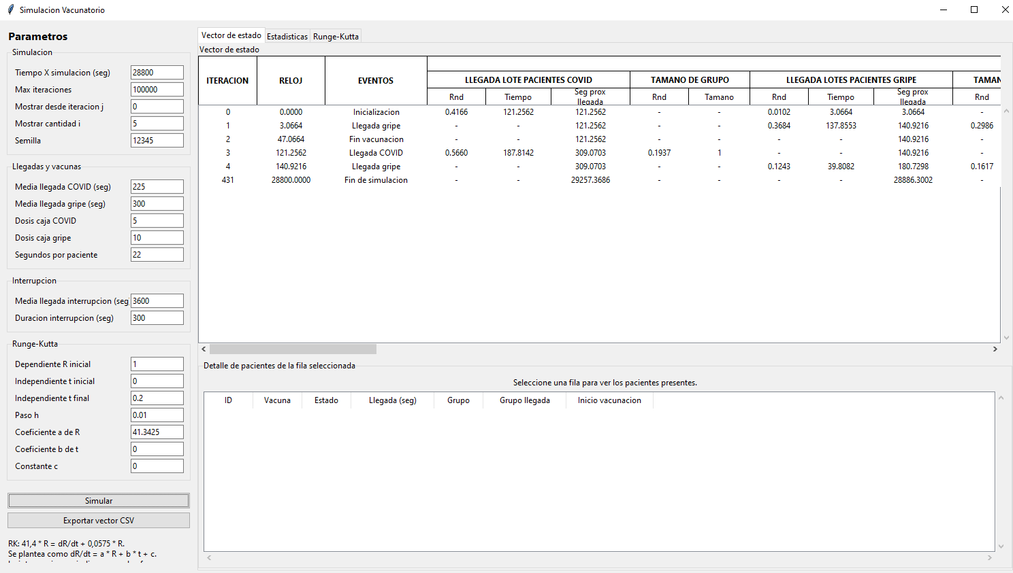
Interfaz desarrollada
09
Aplicación de escritorio
Parámetros editables, ejecución, vector, estadísticas y RK
PERMITE MODIFICAR
Vector de estado
Estadísticas
Runge-Kutta
• tiempo total de simulación
• máximo de iteraciones
• valores i y j
• semilla
• medias de llegada
• dosis por caja
• tiempo por paciente
• frecuencia y duración de interrupciones
• parámetros de Runge-Kutta
Iter
Reloj
Evento
Cola C
Cola G
Enf.
Botones: Ejecutar simulación · Exportar CSV · Limpiar
TP5 - Simulación | Vacunatorio COVID y Gripe | Python + Tkinter
Notes:
Durante la exposición, mostrar esta slide y luego pasar a la demo o a la captura real. Recalcar que no se dejó fija la simulación: el usuario puede cambiar todos los parámetros relevantes.

Slide 10
Vector de estado
10
Qué muestra el vector
Cada fila representa un evento procesado por la simulación
COLUMNAS PRINCIPALES
DETALLE AL SELECCIONAR FILA
i
reloj
evento
RND
colas
enfermero
venc. gripe
stats
• ID
• vacuna
• estado
• hora de llegada
• grupo
• grupo de llegada
• inicio de vacunación
• reloj y evento actual
• RND y tiempos de próximas llegadas
• colas COVID y gripe
• estado del enfermero y tiempos de vacunación
• interrupciones y vencimiento de gripe
• acumuladores y estadísticas parciales
Si la fila final no cae dentro del rango j..j+i-1, se agrega como fila adicional.
TP5 - Simulación | Vacunatorio COVID y Gripe | Python + Tkinter
Notes:
Remarcar que el vector no es solo un resultado de salida: es la trazabilidad completa de la simulación. Además, la fila final se agrega aunque no pertenezca al rango pedido.

Slide 11
Métricas obtenidas
11
Estadísticas calculadas
Indicadores para convertir el comportamiento simulado en análisis
●
COVID llegadas
●
Gripe llegadas
●
COVID vacunadas
●
Gripe vacunadas
●
Espera COVID
personas COVID llegadas
personas gripe llegadas
personas COVID vacunadas
personas gripe vacunadas
espera promedio COVID
●
Espera gripe
●
Utilización
●
Vacunados
●
Máxima cola C
●
Máxima cola G
espera promedio gripe
% de utilización del enfermero
% de pacientes vacunados
máxima cola COVID
máxima cola gripe
●
Cajas abiertas
●
Dosis descartadas
●
Interrupciones
●
Tiempo interrumpido
●
Vencimiento RK
cantidad de cajas abiertas
dosis de gripe descartadas
interrupciones ocurridas
tiempo total interrumpido
tiempo de vencimiento gripe por RK
TP5 - Simulación | Vacunatorio COVID y Gripe | Python + Tkinter
Notes:
Elegir 3 o 4 métricas para explicar oralmente: utilización del enfermero, espera promedio, dosis descartadas y pacientes vacunados. No hace falta leer toda la lista.

Slide 12
Validación y pruebas
12
Cómo validamos la solución
Pruebas sobre reglas críticas del sistema
Prueba
Qué garantiza
Filtro i/j + fila final
Garantiza cumplimiento de visualización del vector.
Corte por tiempo e iteraciones
Evita superar condiciones de finalización.
Parámetros de cajas y tiempos
Confirma configurabilidad del enunciado.
Runge-Kutta editable
Valida cálculo y tabla RK con parámetros variables.
Detalle de pacientes presentes
Permite auditar objetos vivos desde una fila.
Interrupciones
Verifica pausa, reanudación y acumulación temporal.
Gripe por orden de llegada
Respeta primer grupo en cola y apertura de cajas.
Porcentajes y utilización
Evita métricas inconsistentes o divisiones inválidas.
Resultado real ejecutado: todas las pruebas pasaron correctamente · Stress OK: 161 escenarios intensivos pasaron correctamente
TP5 - Simulación | Vacunatorio COVID y Gripe | Python + Tkinter
Notes:
No profundizar en código de tests, sino explicar qué reglas protegen. Mencionar el resultado: todas las pruebas y 161 escenarios de stress OK.

Slide 13
Demo en vivo
13
Recorrido de demostración
Secuencia sugerida para mostrar la app funcionando
1
Cargar escenario base
Abrir app y revisar parámetros editables.
PARÁMETROS PARA PROVOCAR CAMBIOS
2
Ejecutar simulación
Generar vector de estado y estadísticas.
• menor media de interrupción
• dosis de caja COVID más pequeñas
• llegadas más rápidas
• tiempo de simulación más amplio
• paso RK distinto para comparar tabla
3
Mostrar resultados
Vector, estadísticas y tabla Runge-Kutta.
4
Seleccionar una fila
Ver pacientes presentes en ese instante.
5
Cambiar parámetros
Forzar un comportamiento observable.
Objetivo de la demo: confirmar en vivo que el modelo, el vector y las métricas se comportan como se explicó.
TP5 - Simulación | Vacunatorio COVID y Gripe | Python + Tkinter
Notes:
La demo no debe improvisarse: seguir la secuencia. Primero mostrar caso base y luego cambiar 1 o 2 parámetros para que el jurado vea causa-efecto.

Slide 14
Cierre
14
Conclusión
Qué se logró y qué aprendizajes deja el TP
RESULTADO DE LA IMPLEMENTACIÓN
APRENDIZAJES
• Solución completa para el TP del vacunatorio.
• Cumplimiento de simulación, vector, detalle de objetos, RK y parametrización.
• Arquitectura separada entre interfaz, motor de simulación y validación.
• Pruebas funcionales y stress test respaldan la consistencia.
✓
Eventos discretos
✓
Vector de estado
✓
Integración numérica RK4
✓
Validación con pruebas
El modelo permitió representar reglas reales del sistema y medir su impacto con indicadores trazables.
TP5 - Simulación | Vacunatorio COVID y Gripe | Python + Tkinter
Notes:
Cierre oral: “Además de programar una simulación, aprendimos a modelar eventos, mantener un vector de estado auditable, integrar numéricamente una variable del sistema y validar reglas con pruebas”.

